Slide 1

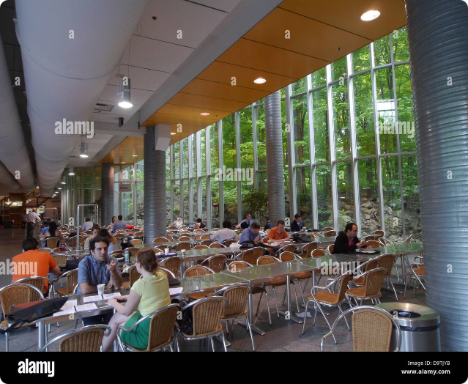
Evidencia GA2-220501093-AA1-EV02: Elaboración de Diagramas y Plantillas para Casos de Uso del Proyecto
Automatización de Pagos en la Cafetería Universitaria

Slide 2

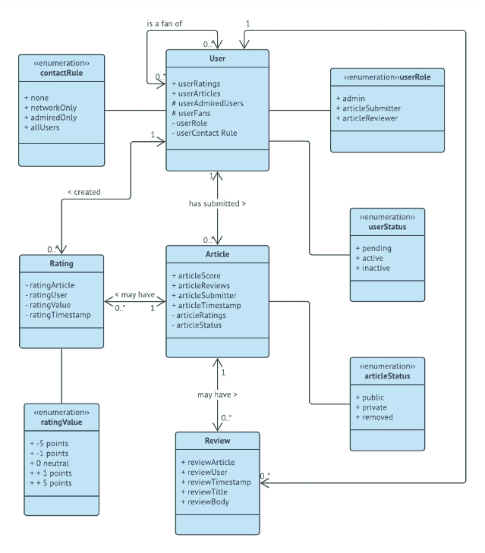
Introducción
Este documento presenta los diagramas de casos de uso y las plantillas asociadas para el proyecto de automatización de pagos en la cafetería universitaria. Basándonos en los requisitos del software y utilizando la notación UML (Lenguaje Unificado de Modelado), se han construido los artefactos necesarios para representar las interacciones principales entre los usuarios y el sistema. Además, se incluye la plantilla estándar utilizada para documentar los casos de uso, asegurando que se mantenga la trazabilidad y el control de la evolución del proyecto.

Slide 3
1. Revisión de los Requisitos del Software
1
Registro de Usuarios
2
Autenticación de Usuarios
3
Realización de Pagos
Permitir que los estudiantes se registren utilizando su carnet universitario.
Autenticar a los usuarios a través de sus credenciales.
Facilitar el pago de productos en la cafetería utilizando el saldo disponible en el carnet.
4
Consulta de Saldo
5
Recarga de Saldo
Permitir a los usuarios consultar el saldo disponible en su cuenta.
Permitir la recarga de saldo en la cuenta del usuario.

Slide 4

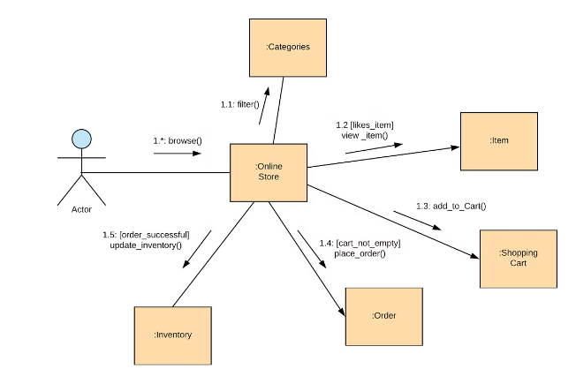
2. Tipos de Diagramas UML
Diagrama de Casos de Uso
Representa las interacciones entre los actores (usuarios) y el sistema, destacando las funcionalidades principales.
Diagrama de Secuencia
Muestra cómo se realiza la comunicación entre los diferentes objetos del sistema en un escenario específico.
Diagrama de Actividad
Representa el flujo de actividades dentro del sistema.
Diagrama de Clases
Define la estructura del sistema, mostrando las clases, sus atributos y métodos.

Slide 5
3. Diagramas UML del Proyecto
3.1 Diagrama de Casos de Uso
El Diagrama de Casos de Uso es la representación gráfica de las interacciones entre los actores y el sistema. En el proyecto de la cafetería, los actores principales incluyen al estudiante, el cajero, y el administrador del sistema.
Descripción del Diagrama:
Estudiante: Puede registrarse, autenticarse, realizar pagos, consultar saldo, y recargar saldo.
Cajero: Procesa pagos y recargas de saldo.
Administrador: Gestiona el sistema, incluyendo la administración de usuarios y la revisión de transacciones.

Slide 6
3. Diagramas UML del Proyecto
3.2 Diagrama de Secuencia
Este diagrama ilustra cómo se lleva a cabo la operación de "Realización de Pagos".
Descripción del Diagrama:
El estudiante selecciona un producto y solicita realizar un pago.
El sistema verifica el saldo disponible.
Si el saldo es suficiente, el sistema autoriza el pago y actualiza el saldo.
El estudiante recibe una confirmación del pago.

Slide 7
3. Diagramas UML del Proyecto
3.3 Diagrama de Actividad
Este diagrama muestra el flujo de actividades para la operación "Recarga de Saldo".
Descripción del Diagrama:
El estudiante selecciona la opción de recarga.
Ingresa la cantidad a recargar.
El sistema verifica la información de pago.
El saldo se actualiza y se notifica al estudiante.

Slide 8
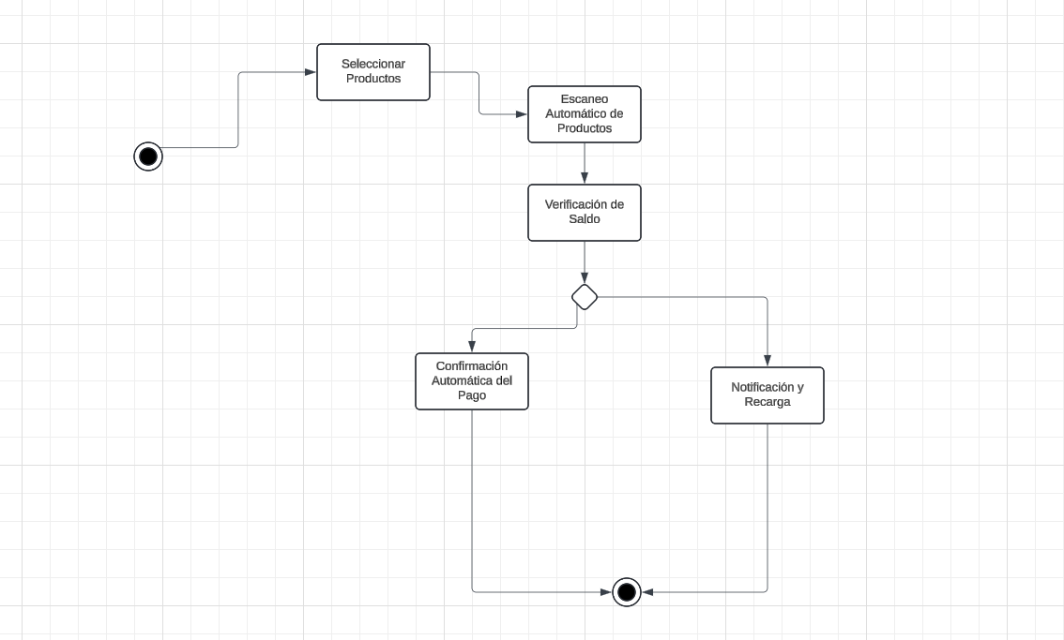
https://lucid.app/lucidchart/c2d23501-b535-4584-b8de-8a136e6280f8/edit?viewport_loc=-11%2C83%2C2219%2C1052%2C0_0&invitationId=inv_4997d3cc-7a15-4b50-9d4c-69a79ac1ed09
3. Diagramas UML del Proyecto
3.3 Diagrama de Actividad

Slide 9
3.4 Diagrama de Clases
Este diagrama representa la estructura del sistema, mostrando las clases principales y sus relaciones.

Slide 10
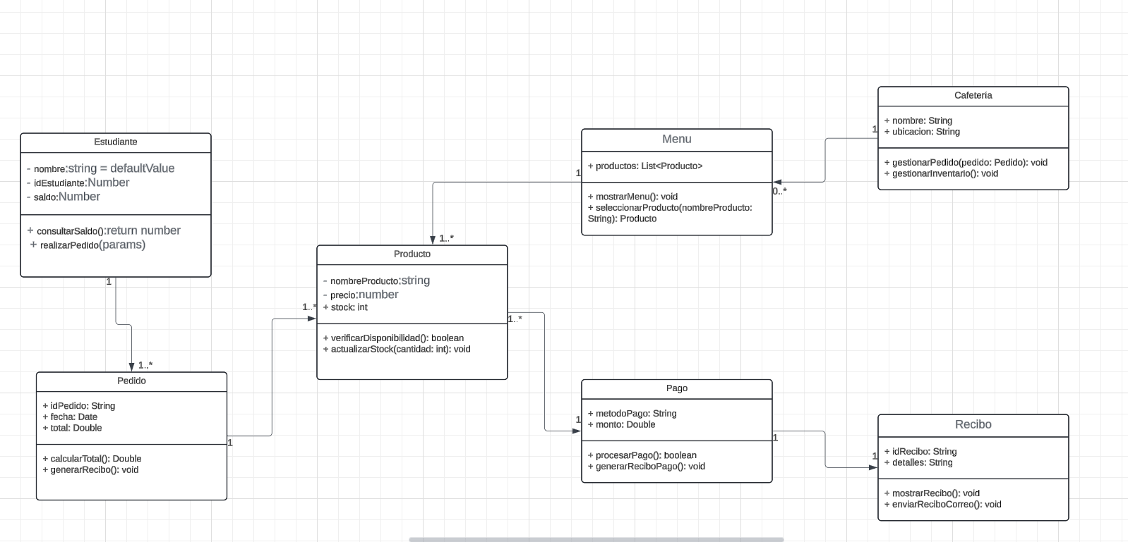
https://lucid.app/lucidchart/56bcbff0-a58d-4a6d-9cf3-94ac96f64437/edit?viewport_loc=769%2C-640%2C2219%2C1052%2C0_0&invitationId=inv_e573b15f-83f1-47a4-a67b-d129f332be56
https://lucid.app/lucidchart/56bcbff0-a58d-4a6d-9cf3-94ac96f64437/edit?viewport_loc=769%2C-640%2C2219%2C1052%2C0_0&invitationId=inv_e573b15f-83f1-47a4-a67b-d129f332be56

Slide 11


Plantilla para Casos de Uso
Los casos de uso son una herramienta fundamental en el análisis y diseño de sistemas de software. Permiten describir de forma detallada las interacciones entre los usuarios (actores) y el sistema, incluyendo las funcionalidades que se ofrecen y los pasos que se llevan a cabo durante cada flujo de trabajo. Esta plantilla proporciona una estructura estandarizada para la creación de casos de uso, asegurando que se incluya toda la información relevante y que se mantenga una coherencia en su presentación.

Slide 12

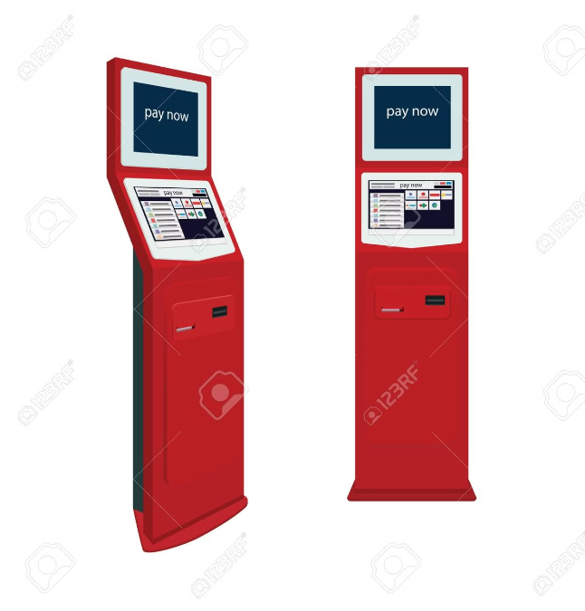
Descripción del Caso de Uso
Este caso de uso se centra en la interacción de un estudiante con el sistema de pagos de la cafetería. El objetivo principal es describir cómo un estudiante puede realizar una compra utilizando su saldo disponible en la plataforma. Se define la interacción entre el estudiante y el sistema de pagos, delineando los pasos que deben seguirse para completar una transacción exitosa.
Estudiante
Sistema de Pagos
El estudiante es el usuario final del sistema de pagos. Su función principal es seleccionar el producto que desea comprar y autorizar el pago con su saldo disponible.
El sistema de pagos es la plataforma tecnológica que gestiona las transacciones financieras. Se encarga de verificar el saldo del estudiante, autorizar el pago, actualizar el saldo y registrar la transacción.

Slide 13
Flujo de Eventos
El flujo principal de eventos describe los pasos que se llevan a cabo en una transacción típica. Los pasos son secuenciales y describen la interacción entre el estudiante y el sistema de pagos.
Selección del Producto
1
El estudiante selecciona el producto que desea comprar en la cafetería. Puede hacerlo usando una pantalla táctil, un menú digital o un sistema de pedido en línea.
2
Visualización del Costo
El sistema de pagos muestra el costo total del producto seleccionado al estudiante. Este costo puede ser mostrado en una pantalla, un recibo digital o en un menú en línea.
Confirmación del Pago
3
El estudiante confirma su deseo de realizar el pago. Esto podría implicar un clic en un botón, una confirmación verbal o la introducción de un código PIN.
4
Verificación del Saldo
El sistema de pagos verifica si el saldo disponible del estudiante es suficiente para cubrir el costo del producto. Si el saldo es insuficiente, se activa un flujo alternativo.
Autorización y Actualización
5
El sistema autoriza la transacción y actualiza el saldo del estudiante, deduciendo el costo del producto. Este paso podría implicar una comunicación con un servidor central para procesar la transacción.
6
Confirmación del Pago
El sistema de pagos genera una confirmación de la transacción exitosa. El estudiante puede recibir una notificación en pantalla, un recibo digital o un mensaje de texto.

Slide 14

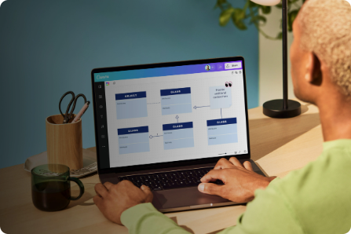
Conclusión
Los casos de uso son una herramienta esencial en el desarrollo de software, pues ayudan a garantizar que el sistema cumple con los requisitos del usuario. La claridad y organización de la información, así como el uso de plantillas estandarizadas, son fundamentales para la comprensión y trazabilidad de los casos de uso. Esta plantilla permite a los equipos de desarrollo crear documentación concisa y completa, facilitando la comunicación y el desarrollo de soluciones de software exitosas.

